Slide 1
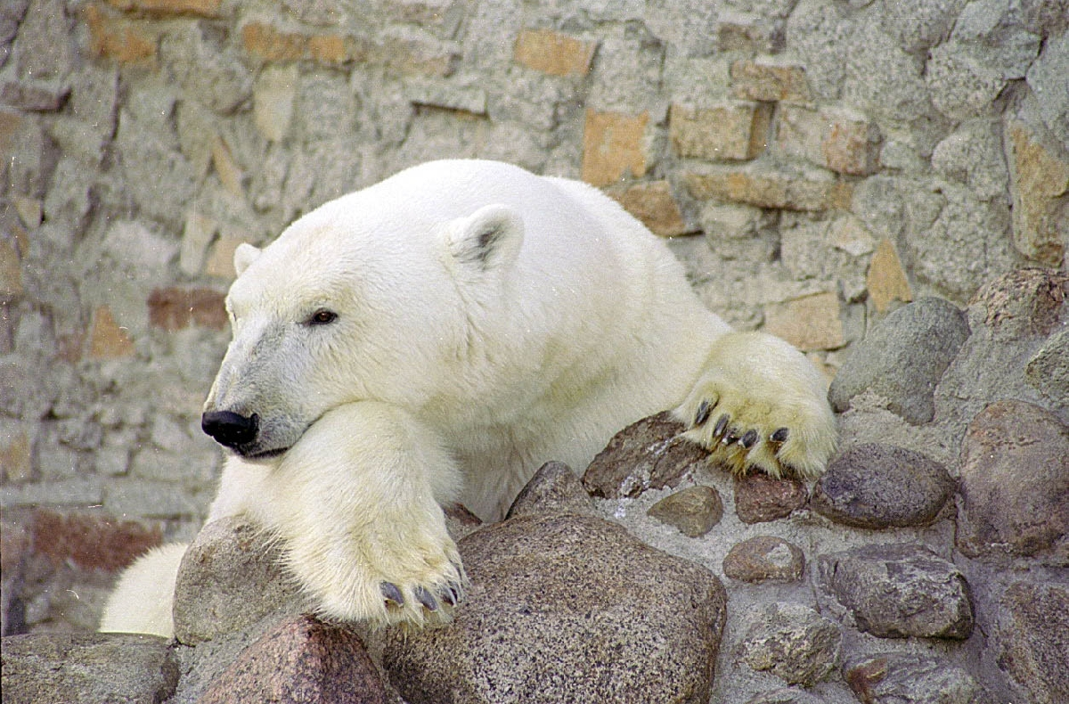
1 декабря (воскресенье)
Ленинградский зоопарк приглашает на празднование
Дня Рождения белой медведицы Услады и ее внучки.
Услада отметит свой 32-день рождения. Символ Ленинградского зоопарка, мама 16 медвежат, долгожительница и большая любительница свёклы — Услада стала настоящей гордостью Санкт-Петербурга. Увидев фотографии, вы проникнетесь к величавой красавице теплыми и нежными чувствами. Желаем Усладе крепкого здоровья, пусть она и дальше радует гостей Ленинградского зоопарка! 1 декабря зоопарк приглашает на празднование сразу двух дней рождения — Услады и ее внучки Хаарчааны. Обе медведицы родились в ноябре, поэтому сотрудники решили объединить два радостных события. Для посетителей подготовили интерактивную программу. Все желающие смогут поучаствовать в веселых играх и познакомиться с невероятными фактами из жизни северных хищников.
Узнать подробности можно на сайте организаторов:
http://www.spbzoo.ru/posetitelyam/news/belaya-medvedica-uslada-otmechaet-svoj-32-j-den-rozhdeniya/

Slide 2
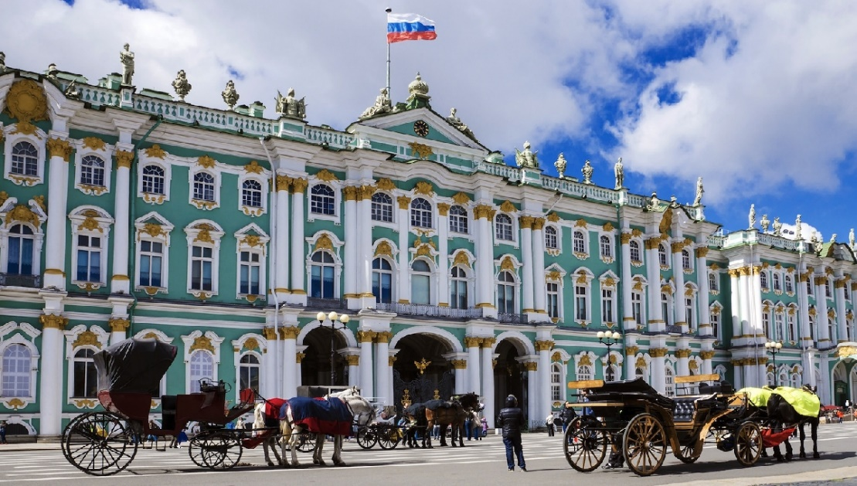
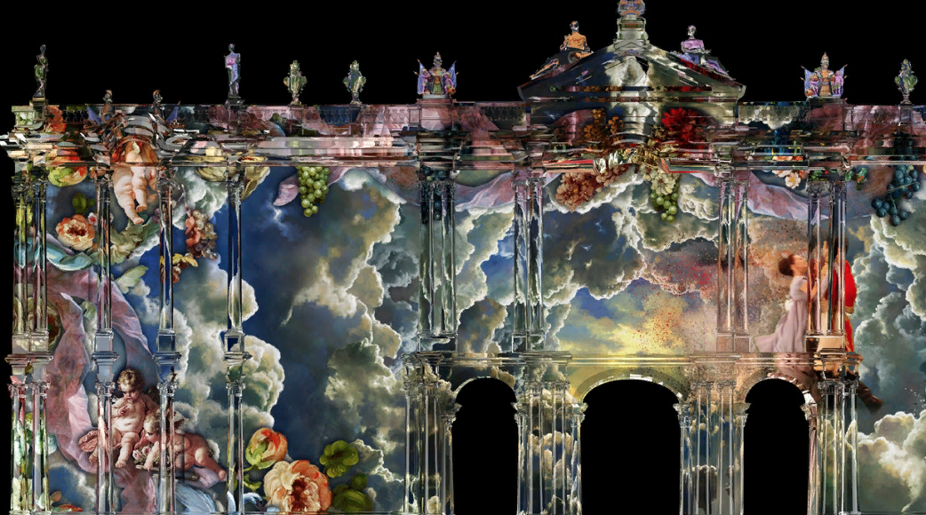
7 декабря (суббота)
День основания Эрмитажа
7 декабря 2019 года, Государственный Эрмитаж ежегодно празднует день своего основания — в День святой Екатерины. Датой основания Эрмитажа считается 1764 год, когда Екатерина Великая приобрела коллекцию произведений живописи у берлинского купца И. Э. Гоцковского. К этой дате Эрмитаж каждый год готовит специальную программу, получившую название «Дни Эрмитажа», которая включает различные события и целый ряд новых выставок. Вход 7 декабря в Эрмитаж — бесплатный.
В рамках Дней Эрмитажа 7 декабря состоится уже традиционный видео-показ современного искусства на Дворцовой площади. В этом году в честь празднования своего 255-летия Эрмитаж представит видеозапись перформанса одного из ведущих художников современности Яна Фабра — «Любовь — высшая сила».
Петербуржцы и гости города смогут увидеть историю о рыцаре 7 декабря на Дворцовой площади с десяти часов утра до восьми вечера. Вход свободный.
Узнать подробности можно на сайте организаторов: https://kuda-spb.ru/event/dni-ermitazha-2019/

Slide 3
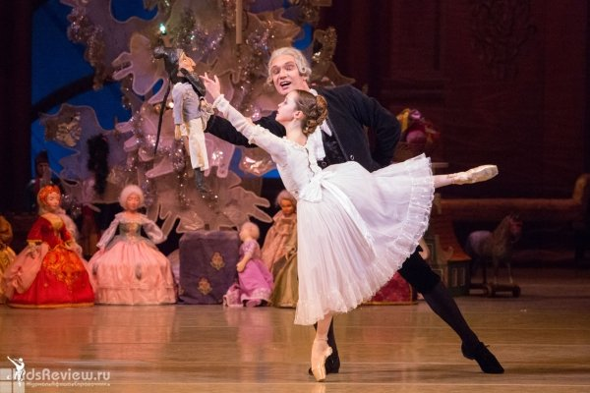
8 декабря (воскресенье)
"Щелкунчик", праздничный балет для всей семьи
в БКЗ «Октябрьский»
7 и 8 декабря 2019 на сцене БКЗ "Октябрьский" покажут "Щелкунчик" - праздничный балет для всей семьи. Хореография В. Вайнонена. Самый известный в мире рождественский балет по мотивам сказки Э.Т.А. Гофмана "Щелкунчик и мышиный король" будет исполнен в предрождественские дни учащимися и выпускниками Академии русского балета им. А.Я Вагановой под руководством Николая Цискаридзе.
Волшебная история о любви, смелости, силах добра и зала, облаченная в сказку о заколдованном прекрасном принце и девочке Маше с горячим и открытым сердцем, уже многие годы притягивает к себе сердца и детей, и взрослых.
Неповторимая музыка Чайковского в исполнении симфонического оркестра, фантазийные костюмы, свежесть исполнения юных и молодых танцовщиков и мультимедийные анимированные декорации, выполненные в стиле времен Гофмана, помогут создать сказочную атмосферу накануне новогодних праздников.
Продолжительность: 2 часа с антрактом
Узнать подробности можно
на сайте организаторов: http://skazkabalet.ru

Slide 4
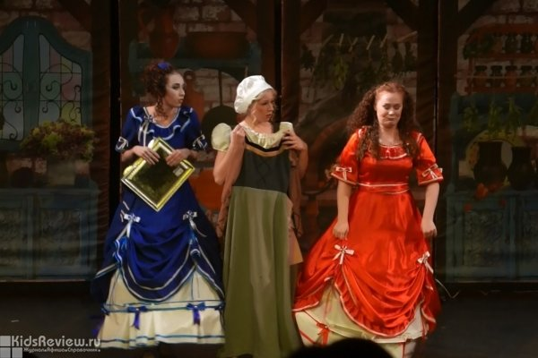
14 декабря (суббота)
"Золушка", спектакль для детей от 4 до 10 лет
в театре "Плоды Просвещения"
"Золушка" - музыкальный спектакль для детей от 4 до 10 лет по мотивам одноименной западноевропейской сказки. Продолжительность: 1 час.
Узнать подробности можно
на сайте организаторов: http://teatr-pp.ru/

Slide 5
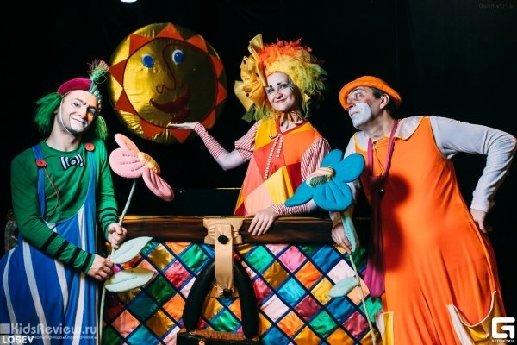
15 декабря (воскресенье)
"Фи..Бу..Ду.. или Озорные выкрутасы", спектакль-игра для детей от 3 до 10 в театре «Мимигранты»
"Фи..Бу..Ду.. или Озорные выкрутасы" - спектакль-игра про трех закадычных друзей - Фигу, Булю и Дулю - с клоунадой, чудесами и догонялками. Продолжительность: 1 час 15 минут. Для детей от 3 до 10 лет.
Узнать подробности можно
на сайте организаторов: http://mimigrants.ru

Slide 6
21 декабря (суббота)
Дед Мороз из Великого Устюга в Санкт-Петербурге
21 декабря 2019 года, в Санкт-Петербург приедет Дед Мороз из Великого Устюга. В 18:00 на Дворцовой площади Дед Мороз поприветствует жителей и гостей Санкт-Петербурга.
А также даст старт забегу Дедов Морозов, в котором дети и взрослые вместе преодолеют дистанцию в два километра. Новогодние гуляния на Дворцовой площади и на Невском проспекте начнутся в 23:00 31 декабря. Стоит отметить, что ежегодно Дед Мороз из Великого Устюга радует петербуржцев ярким и запоминающимся прибытием на — каждый раз — новом виде транспорта. В 2018 году он явился горожанам на воздушном шаре, в 2017 году использовался волшебный паровоз, а до этого карета и даже квадроцикл.
Узнать подробности можно на сайте организаторов: https://kuda-spb.ru/event/ded-moroz-iz-velikogo-ustjuga-v-sankt-peterburge-2019/

Slide 7
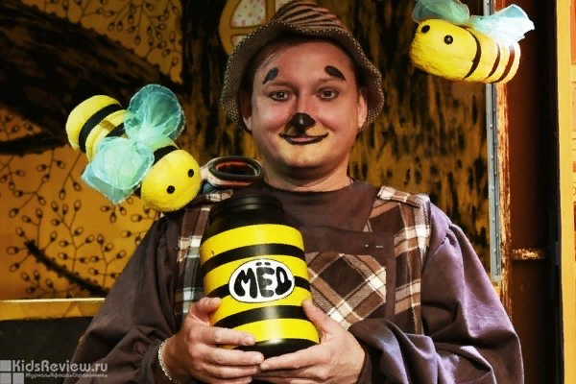
22 декабря (воскресенье)
"С приветом, Винни Пух", спектакль для детей от 4 лет в театре «Мимигранты»
Спектакль "С приветом, Винни Пух" - необычное прочтение всем известного стихотворного цикла Алана Милна для семейного просмотра с детьми от 4 лет. Игрушечные друзья из детства приходят к повзрослевшему Кристоферу Робину, чтобы вместе вспомнить все приключения.
Продолжительность: 1 час.
Узнать подробности можно на сайте организаторов: http://www.mimigrants.ru/spektakli/S-Privetom-Vinni-Puh-33.html

Slide 8
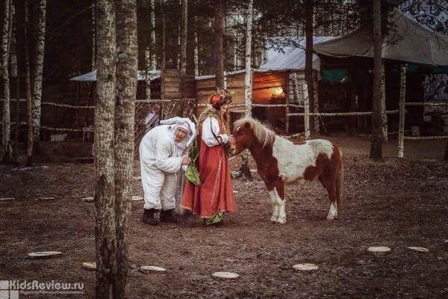
28 декабря (суббота)
"Не придуманные приключения в знаменитом лесу",
семейный спектакль-квест в конно-драматическом театре "ВелесО" в Лепсари
Ребятам и взрослым предстоит разделиться на две команды и пройти по лесу разными тропками, чтобы разгадать запутанную историю, которая приключилась в Заячьей деревне. Детям придется выполнить задания на ловкость и смекалку и стать настоящим заячьим отрядом, а родителям - проявить умение петь песни и сочинять сказки, чтобы разбудить в берлоге медведя Потапыча, который сможет рассудить всех по справедливости.
В пути по следам лесных животных участников ждут эстафеты, хороводы, катание на телеге и множество других сюрпризов.
В новогодние праздники к посетителям присоединятся Дед Мороз и Снегурочка.
Стоимость билета - 1500 руб., для детей до 3 лет вход бесплатный.
Дополнительно при желании оплачивается: - подарок на новогодние праздники (500 руб.); - трансфер от станции метро "Ладожская" и обратно (250 руб.). Скидки: - 50% - для многодетных семей, студентов, пенсионеров, а также в честь дня рождения (за 1 день до и 6 дней после); - 20% - для семей/компаний от 3 человек; - 15% - на раннее бронирование (более, чем за 7 дней).
Узнать подробности можно
на сайте организаторов: https://velesokolo.ru/show/nppvzl/

Slide 9
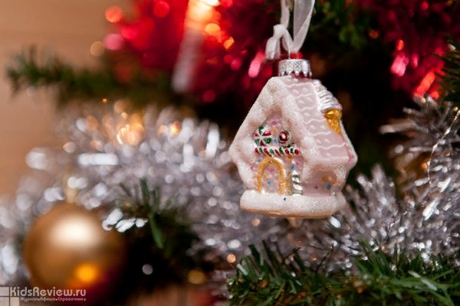
29 декабря (воскресенье)
"Как Ежик и Медвежонок встречали Новый Год", спектакль для детей от 3 до 7 лет в театре "Ассорти-клуб»
"Как Ежик и Медвежонок встречали Новый Год" - новогоднее интерактивное представление для детей от 3 до 7 лет с родителями. Зрителей ждет добрая история о том, как Ежик и Медвежонок искали елку, пили чай и слушали музыку ветра, а Новый год, как всегда, пришел вовремя.
Продолжительность - 60 минут. Приобрести билеты можно онлайн на сайте театра.
Узнать подробности можно на сайте организаторов: http://www.assorticlub.ru/

